Slide 1
موضوع الأسبوع العالمي للفضاء لعام 2021 هو ❞المرأة في الفضاء❝

Slide 2
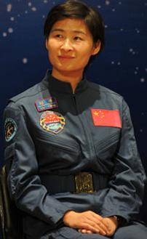
اسبوع الفضاء العالمي النساء في الفضاء
ليو يانغ (بالصينية: 刘洋) مواليد 6 أكتوبر 1978 في تشنغتشو، هنان، الصين،هي طيارة ورائدة فضاء وهي أول صينية تصبح رائدة فضاء.^{[1]} شغلت منصب عضو طاقم على سفينة الفضاء شنتشو 9 وفي 16 يونيو 2012، أصبحت ليو أول امرأة صينية تزور الفضاء

Slide 3
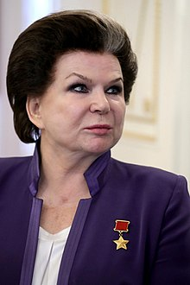
النساء في الفضاء
فالنتينا فلاديميروفنا تريشكوفا (روسية: Валентина Владимировна ʲ مواليد 6 آذار\مارس 1937) مهندسة روسيّة، عضو في مجلس الدوما، ورائدة فضاء سابقة. وهي أول وأصغر امرأة تصعد إلى الفضاء، حيث أنجزت مهمّة منفردة في فوستوك 6 في 16 حزيران (يونيو) 1963. دارت حول الأرض 48 مرّة، وقضت ما يقارب من ثلاثة أيام في الفضاء، و
لا تزال إلى الآن المرأة الوحيدة الي كانت في مهمة فضاء منفردة

Slide 4
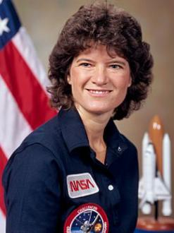
النساء في الفضاء
سالي كريستن رايد (بالإنجليزية: Sally Kristen Ride)‏ فيزيائية أمريكية ورائدة فضاء سابقة في وكالة ناسا. التحقت رايد بوكالة ناسا في سنة 1978، وفي سنة 1983 أصبحت أول امرأة أمريكية تصل إلى الفضاء.^{[12][13]} كان عمرها آنذاك 32 سنة، وبذلك هي أصغر رواد الفضاء الأمريكيين عمراً.

Slide 5
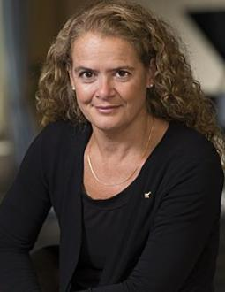
النساء في الفضاء
جولي باييت (بالإنجليزية: Julie Payette)‏ ولدت في مونتريال عام 20 أكتوبر 1963 هي الحاكم العام التاسع والعشرون والحالي لكندا ورائِدة فضاء ومُهندسة كندية وقد شاركت برحلتين إلى الفضاء وهي STS-96 وSTS-127 التي استغرقت 25 يوم للوصول والعودة

Slide 6
❞المرأة في الفضاء❝
مدرسة المنجارة المتوسطة
رائد النشاط / حمد عريشي

